Slide 1
Service-Angebote auf den Internetseiten der Fabrikate
Januar 2026

Slide 2
Alfa Romeo

Slide 3

URL | Marke | Produkt | Maßnahme | Preis
URL | Alfa Romeo | Service | Komplettpreisangebote für Fz. ab 4 Jahren

Slide 4
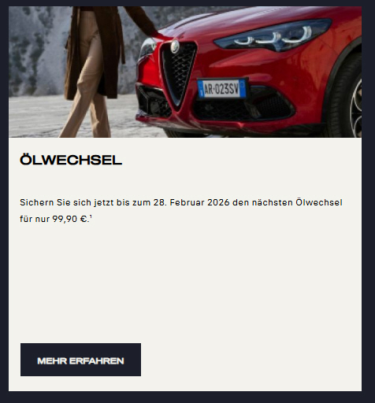
NEU
URL | Marke | Produkt | Maßnahme | Preis
URL | Alfa Romeo | Service | Ölwechsel | € 99,00

Slide 5
Audi

Slide 6

URL | Marke | Produkt | Maßnahme | Preis
URL | Audi | Check | Car-Check | € 0,00

Slide 7

URL | Marke | Produkt | Maßnahme | Preis
URL | Audi | Check | Batterie-Check | € 0,00

Slide 8

URL | Marke | Produkt | Maßnahme | Preis
URL | Audi | Teile | Austauschteile mit Ersparnis | € 0,00

Slide 9
BMW

Slide 10
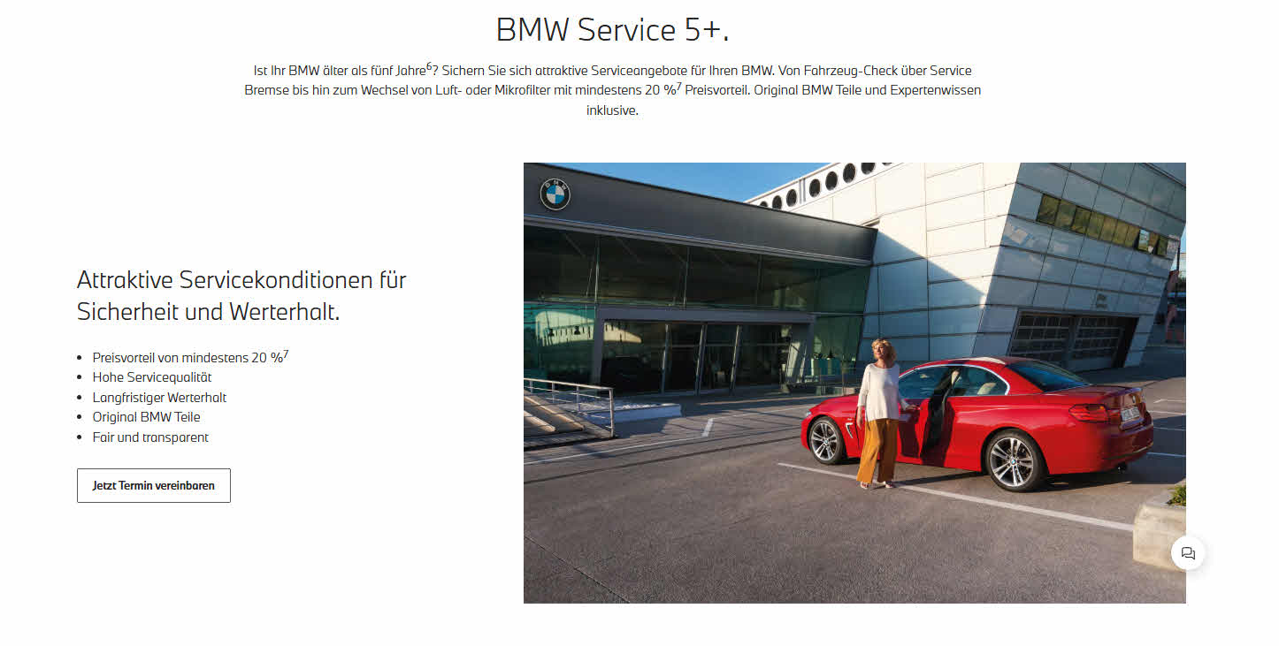
URL | Marke | Produkt | Maßnahme | Preis
URL | BMW | Service | 20 % Ersparnis für BMW älter als 5 Jahre

Slide 11
Citroën

Slide 12
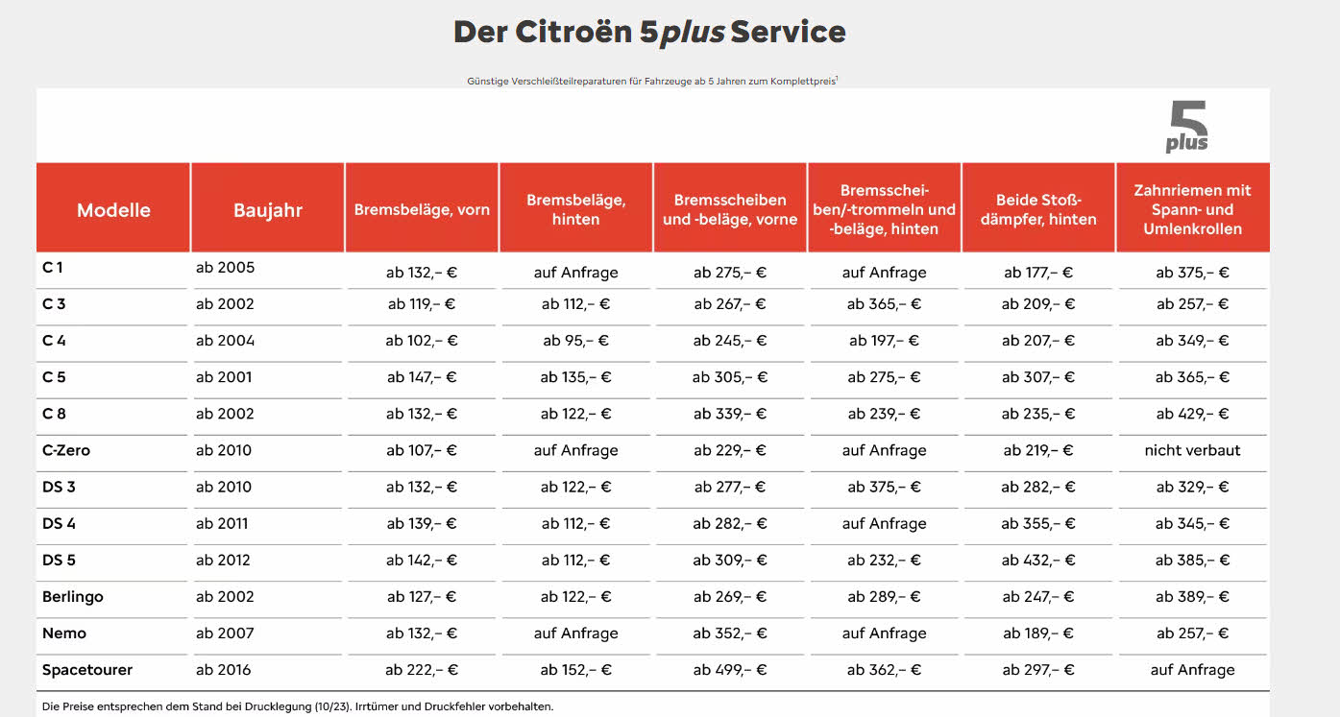
URL | Marke | Produkt | Maßnahme | Preis
URL | Citroen | Service | 5plus Service für Fahrzeuge ab 5 Jahre

Slide 13

NEU
URL | Marke | Produkt | Maßnahme | Preis
URL | Citroen | Service | Ölwechsel | € 99,00

Slide 14
Cupra

Slide 15

URL | Marke | Produkt | Maßnahme | Preis
URL | Cupra | Check | Winter-Check

Slide 16
Dacia

Slide 17

URL | Marke | Produkt | Maßnahme | Preis
URL | Dacia | Teile | 1 Jahr Garantieverlängerung mit jeder Wartung, für Fahrzeuge bis 6 Jahre

Slide 18

NEU
URL | Marke | Produkt | Maßnahme | Preis
URL | Dacia | Zubehör | Dacia Advantage Starterbatterie | € 105,00

Slide 19
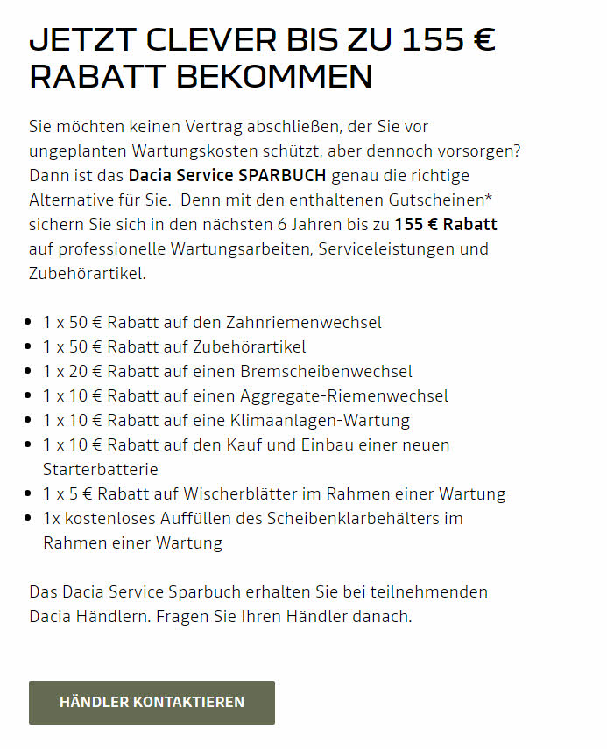
URL | Marke | Produkt | Maßnahme | Preis
URL | Dacia | Service | Service-Sparbuch mit bis zu € 155,- Ersparnis für diverse Serviceleistungen

Slide 20
DS

Slide 21

URL | Marke | Produkt | Maßnahme | Preis
URL | DS | Service | 5plus Service für Fahrzeuge ab 5 Jahre

Slide 22
URL | Marke | Produkt | Maßnahme | Preis
URL | DS | Teile | Eurorepar Starterbatterie 60 Ah | € 114,99

Slide 23
Fiat

Slide 24

URL | Marke | Produkt | Maßnahme | Preis
URL | Fiat | Service | Komplettpreisprogramm

Slide 25
Ford

Slide 26

URL | Marke | Produkt | Maßnahme | Preis
URL | Ford | Check | Winter-Check | € 15,00
 |  | Transport | Thule Dachträger für Skier und Snowboards | € 305,00
 |  | Schutz | Allwetterfußmatten, vorne | € 54,00

Slide 27

URL | Marke | Produkt | Maßnahme | Preis
URL | Ford | Service | Economy-Angebote für Fz älter als 5 Jahre, Ölwechsel inkl. Ölfilter und -dichtung, PKW | € 249,00
 |  |  | Economy-Angebote für Fz älter als 5 Jahre, Ölwechsel inkl. Ölfilter und -dichtung, für Nfz | € 269,00

Slide 28
URL | Marke | Produkt | Maßnahme | Preis
URL | Ford | Service | Economy-Angebote für Privatkunden in 4 Jahren mit 20 % Preisvorteil | € 449,00
 |  |  | Economy-Angebote für Gewerbetreibende in 4 Jahren mit 20 % Preisvorteil | € 449,00

Slide 29
Hyundai

Slide 30

URL | Marke | Produkt | Maßnahme | Preis
URL | Hyundai | Service | Economy-Service für Fahrzeuge ab 5 Jahre

Slide 31
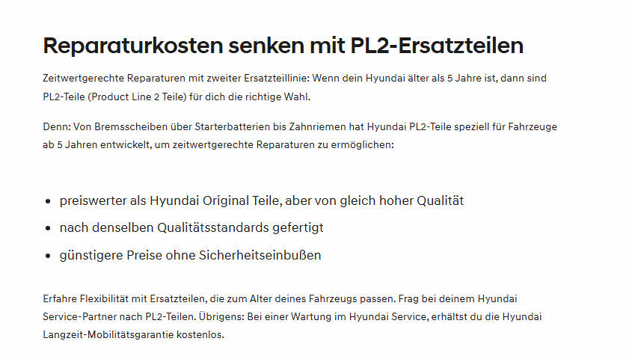
URL | Marke | Produkt | Maßnahme | Preis
URL | Hyundai | Teile | PL2-Teile für Fz ab 5 Jahre mit Ersparnis

Slide 32

URL | Marke | Produkt | Maßnahme | Preis
URL | Hyundai | Check | Sicherheits-Check

Slide 33

URL | Marke | Produkt | Maßnahme | Preis
URL | Hyundai | Check | Winter-Check

Slide 34

URL | Marke | Produkt | Maßnahme | Preis
URL | Hyundai | Check | Batterie-Check

Slide 35

URL | Marke | Produkt | Maßnahme | Preis
URL | Hyundai | HU / AU | Kostenloser Vorab-Check

Slide 36
Jeep

Slide 37

URL | Marke | Produkt | Maßnahme | Preis
URL | Jeep | Service | Komplettpreisangebote für Fz. ab 4 Jahren

Slide 38

NEU
URL | Marke | Produkt | Maßnahme | Preis
URL | Jeep | Service | Ölwechsel | € 99,00

Slide 39
Kia

Slide 40

URL | Marke | Produkt | Maßnahme | Preis
URL | Kia | Check | Winter-Check

Slide 41

URL | Marke | Produkt | Maßnahme | Preis
URL | Kia | Service | Service 5+ für Fz älter als 5 Jahre

Slide 42

URL | Marke | Produkt | Maßnahme | Preis
URL | Kia | Teile | Smart-Parts mit Preisvorteil

Slide 43
Mercedes

Slide 44

URL | Marke | Produkt | Maßnahme | Preis
URL | Mercedes | Service | 20 % Nachlass auf ausgewählte Services für Fz ab 5 Jahre

Slide 45

URL | Marke | Produkt | Maßnahme | Preis
URL | Mercedes | Teile | Austauschteile mit Ersparnis

Slide 46

URL | Marke | Produkt | Maßnahme | Preis
URL | Mercedes | Teile | Starparts für Fahrzeuge ab 5 Jahre mit 20 % Preisvorteil

Slide 47
Mini

Slide 48

URL | Marke | Produkt | Maßnahme | Preis
URL | Mini | Service | Mindestens 20 % Rabatt für Mini ab 5 Jahren

Slide 49
Mitsubishi

Slide 50

URL | Marke | Produkt | Maßnahme | Preis
URL | Mitsubishi | Check | Sicherheits-Check

Slide 51
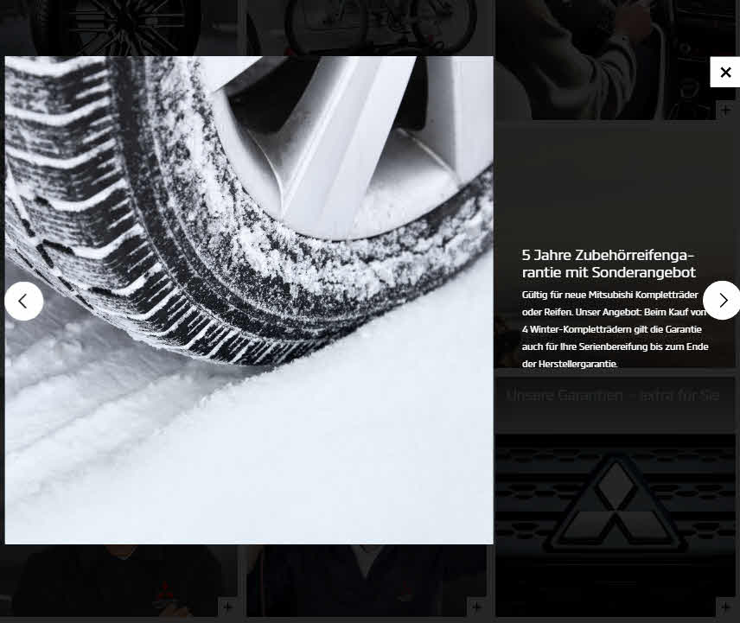
NEU
URL | Marke | Produkt | Maßnahme | Preis
URL | Mitsubishi | Räder / Reifen | 6 Jahre Garantie bei Kauf von einem Satz Winterkompletträder auch für die Serienbereifung

Slide 52
Nissan

Slide 53

URL | Marke | Produkt | Maßnahme | Preis
URL | Nissan | Teile | 20 % Rabatt auf Teile, für Fzg. ab 7 Jahre

Slide 54
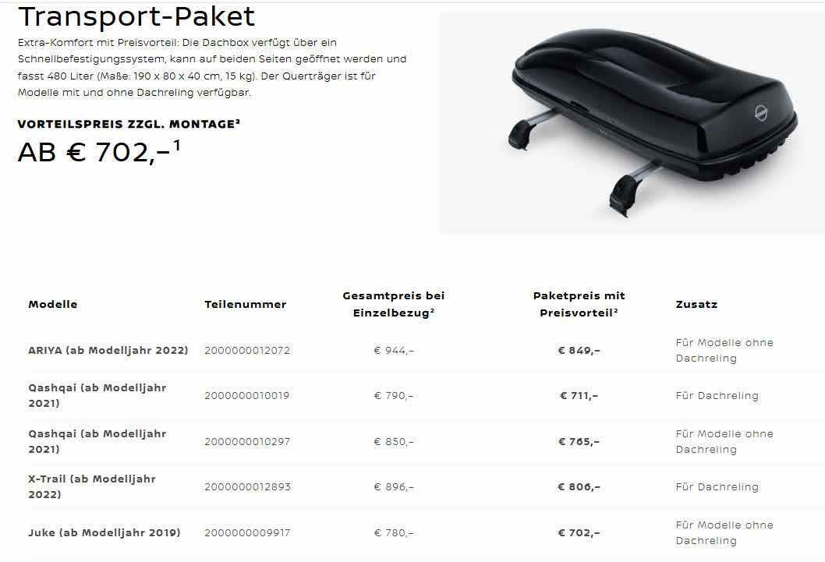
URL | Marke | Produkt | Maßnahme | Preis
URL | Nissan | Transport | Transportpaket | € 702,- bis € 849,-

Slide 55
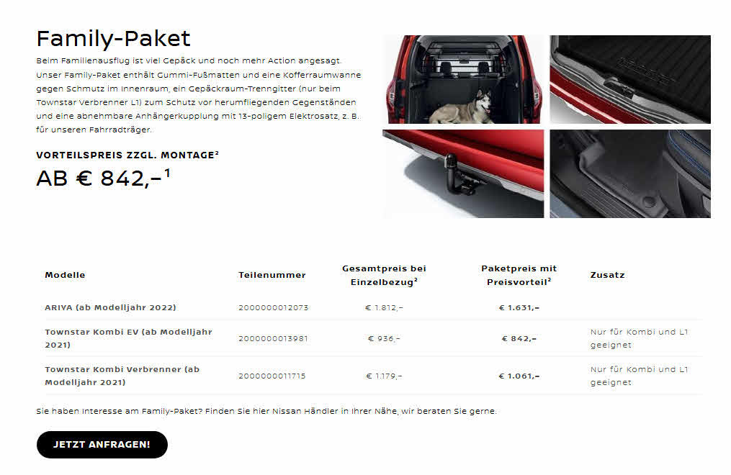
URL | Marke | Produkt | Maßnahme | Preis
URL | Nissan | Schutz | Family-Paket | € 842,- bis 1.631,-

Slide 56
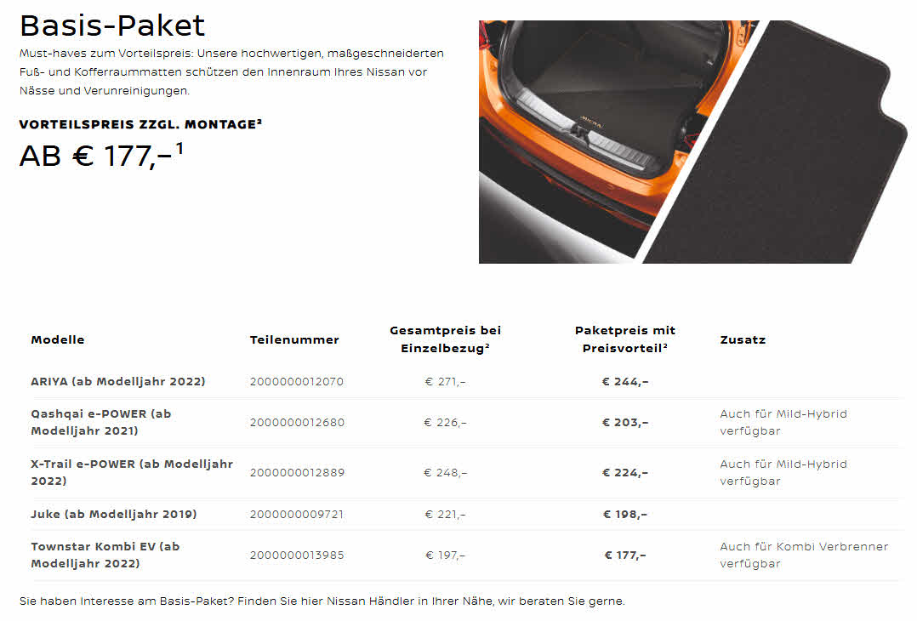
URL | Marke | Produkt | Maßnahme | Preis
URL | Nissan | Schutz | Basis-Paket | € 177,- bis € 244,-

Slide 57
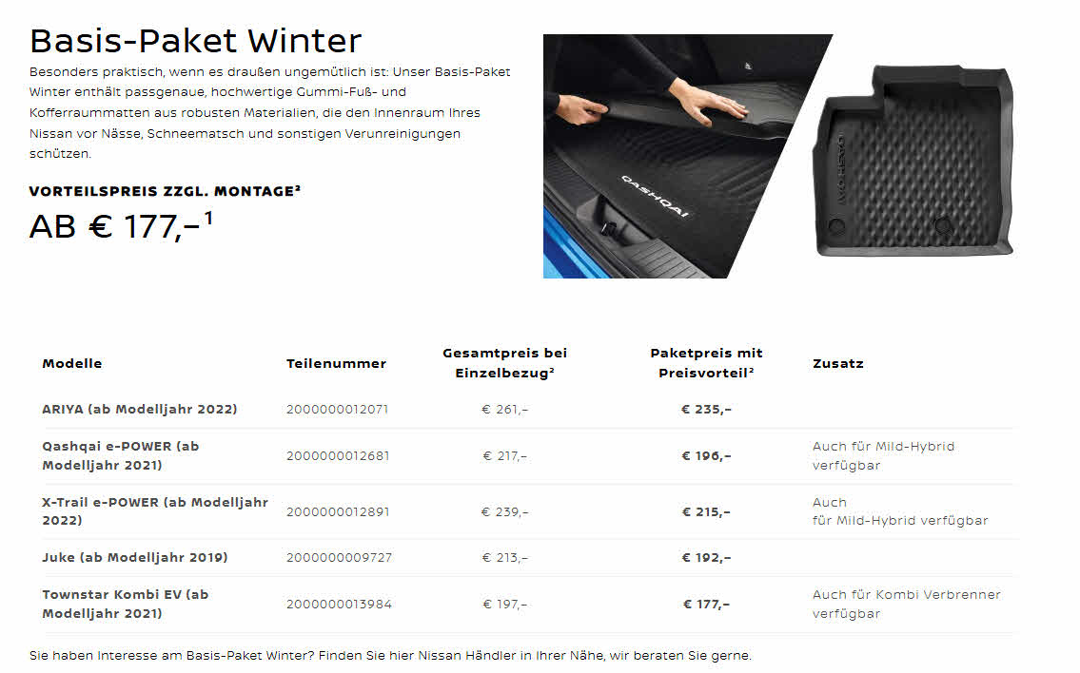
URL | Marke | Produkt | Maßnahme | Preis
URL | Nissan | Schutz | Basis-Paket Winter | 177,- bis € 235,-

Slide 58
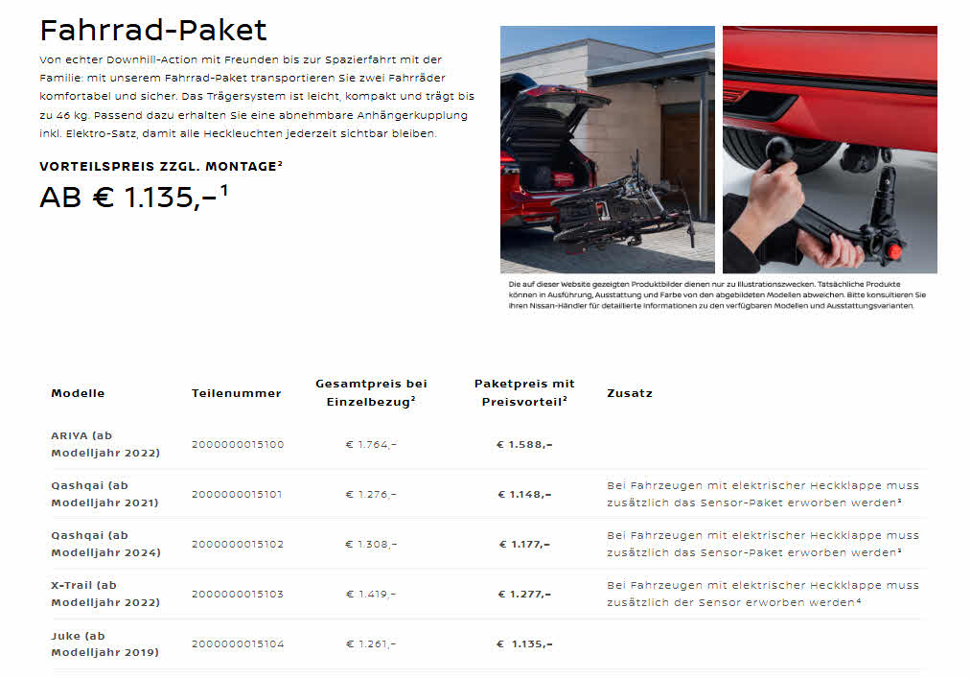
URL | Marke | Produkt | Maßnahme | Preis
URL | Nissan | Transport | Fahrrad-Paket | € 1.135,- bis € 1.588,-

Slide 59

URL | Marke | Produkt | Maßnahme | Preis
URL | Nissan | Check | Winter-Check

Slide 60
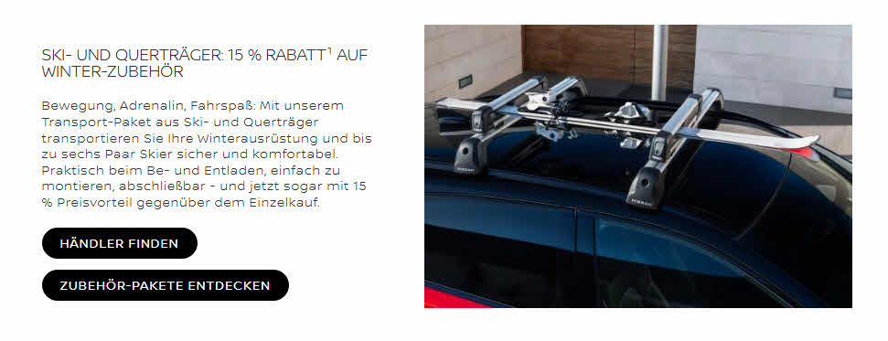
URL | Marke | Produkt | Maßnahme | Preis
URL | Nissan | Transport | 15 % Rabatt auf Ski- und Querträger

Slide 61
Opel

Slide 62

URL | Marke | Produkt | Maßnahme | Preis
URL | Opel | Service | 5-Plus Service für Fahrzeuge ab 5 Jahre

Slide 63

NEU
URL | Marke | Produkt | Maßnahme | Preis
URL | Opel | Service | Ölwechsel | € 99,00

Slide 64
Peugeot

Slide 65

URL | Marke | Produkt | Maßnahme | Preis
URL | Peugeot | Service | 5-Plus Service für Fahrzeuge ab 5 Jahre

Slide 66

NEU
URL | Marke | Produkt | Maßnahme | Preis
URL | Peugeot | Service | Ölwechsel | € 99,00

Slide 67
Renault

Slide 68

URL | Marke | Produkt | Maßnahme | Preis
URL | Renault | Teile | Renault Advantage Teile für Fahrzeuge älter als 4 Jahre, 20 % Ersparnis

Slide 69

URL | Marke | Produkt | Maßnahme | Preis
URL | Renault | Teile | Wieder aufbereitete Teile mit Ersparnis

Slide 70
Seat

Slide 71

URL | Marke | Produkt | Maßnahme | Preis
URL | Seat | Teile | Economy-Teile für Fahrzeuge ab 4 Jahre

Slide 72

URL | Marke | Produkt | Maßnahme | Preis
URL | Seat | Teile | Austauschteile mit 40 % Ersparnis

Slide 73

URL | Marke | Produkt | Maßnahme | Preis
URL | Seat | Teile | 15 % Preisvorteil auf Originalteile für Fz ab 4 Jahre

Slide 74
Skoda

Slide 75

URL | Marke | Produkt | Maßnahme | Preis
URL | Skoda | Teile | Economyteile mit Ersparnis

Slide 76

URL | Marke | Produkt | Maßnahme | Preis
URL | Skoda | Service | Clever-Service-Vorteilspreise für Fz ab 4 Jahre

Slide 77

URL | Marke | Produkt | Maßnahme | Preis
URL | Skoda | Teile | Austauschteile mit Ersparnis

Slide 78

URL | Marke | Produkt | Maßnahme | Preis
URL | Skoda | Teile | 3 % Teilerabatt pro Jahr des Fz-Alters

Slide 79
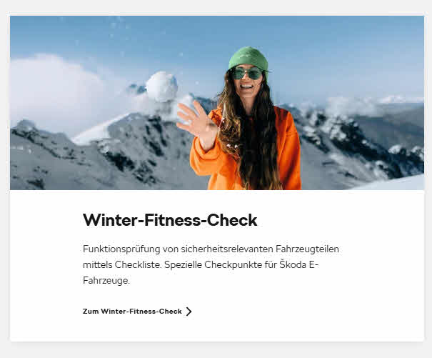
URL | Marke | Produkt | Maßnahme | Preis
URL | Skoda | Check | Winter-Fitness-Check

Slide 80
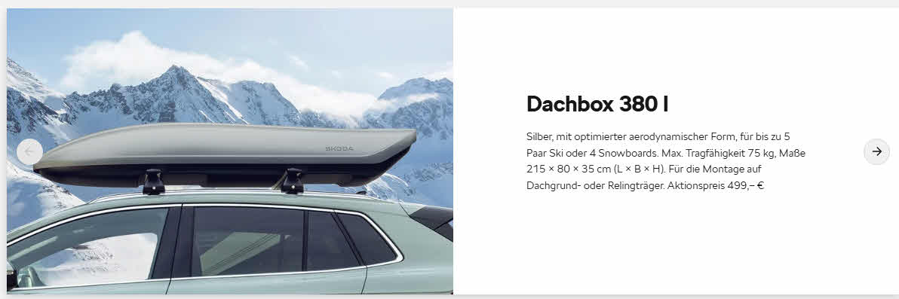
URL | Marke | Produkt | Maßnahme | Preis
URL | Skoda | Transport | Dachbox 380 l, silber | € 499,00

Slide 81
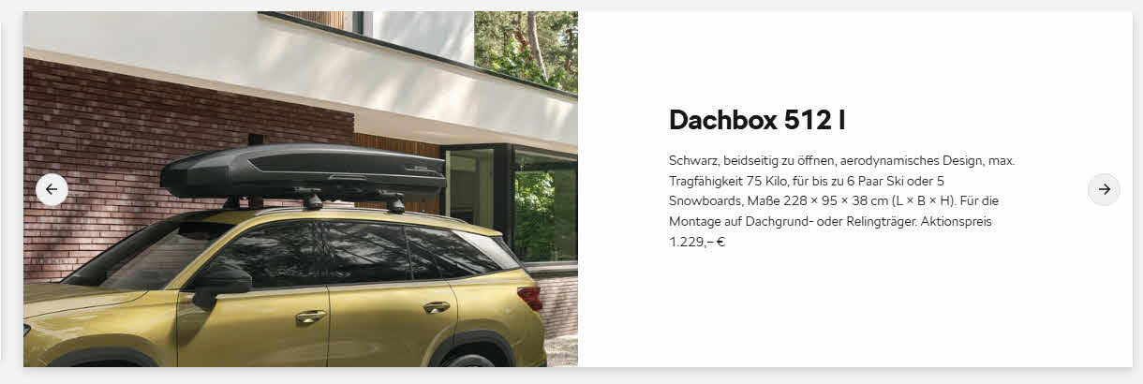
URL | Marke | Produkt | Maßnahme | Preis
URL | Skoda | Transport | Dachbox 512 l | € 1.229,00

Slide 82
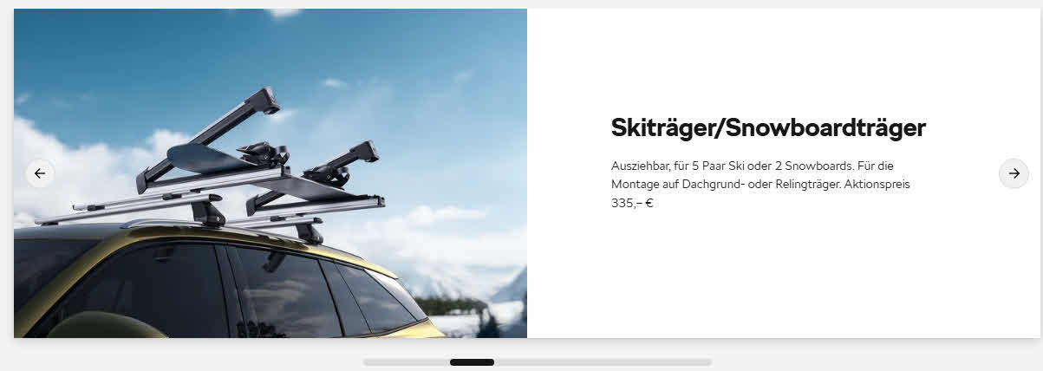
URL | Marke | Produkt | Maßnahme | Preis
URL | Skoda | Transport | Ski-/Snowboardträger, für 2 Snowboards oder 5 Paar Ski | € 335,00

Slide 83
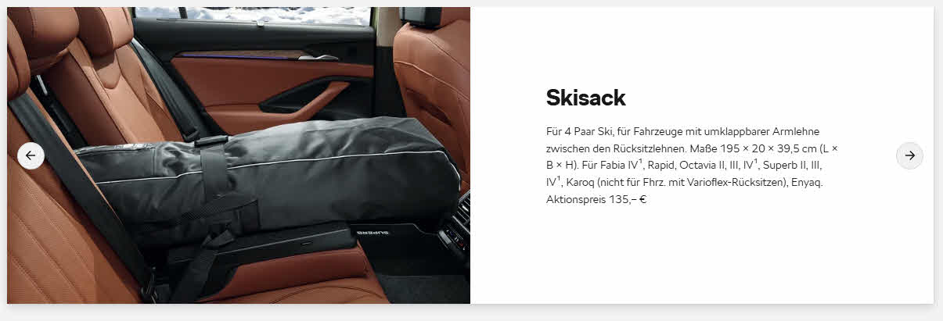
URL | Marke | Produkt | Maßnahme | Preis
URL | Skoda | Transport | Skisack | € 135,00

Slide 84
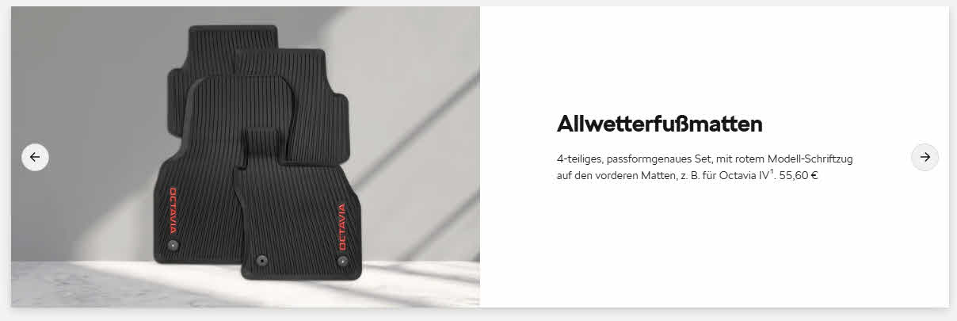
URL | Marke | Produkt | Maßnahme | Preis
URL | Skoda | Schutz | Allwetterfußmatten | € 55,60

Slide 85
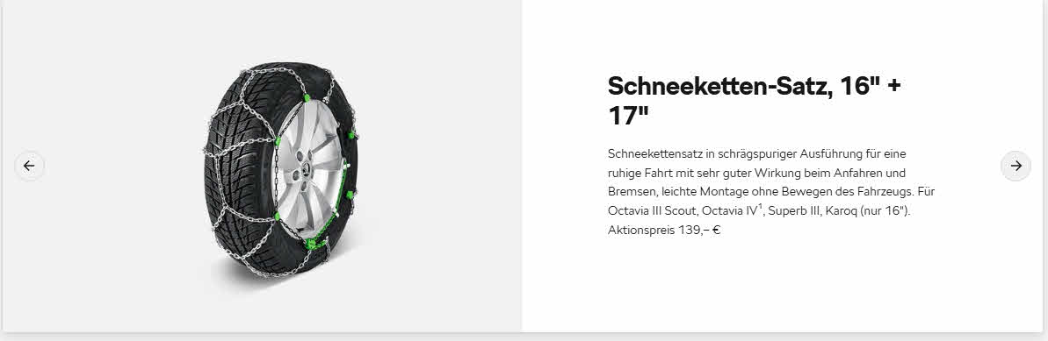
URL | Marke | Produkt | Maßnahme | Preis
URL | Skoda | Zubehör | Schneekettensatz, 16" und 17" | € 139,00

Slide 86
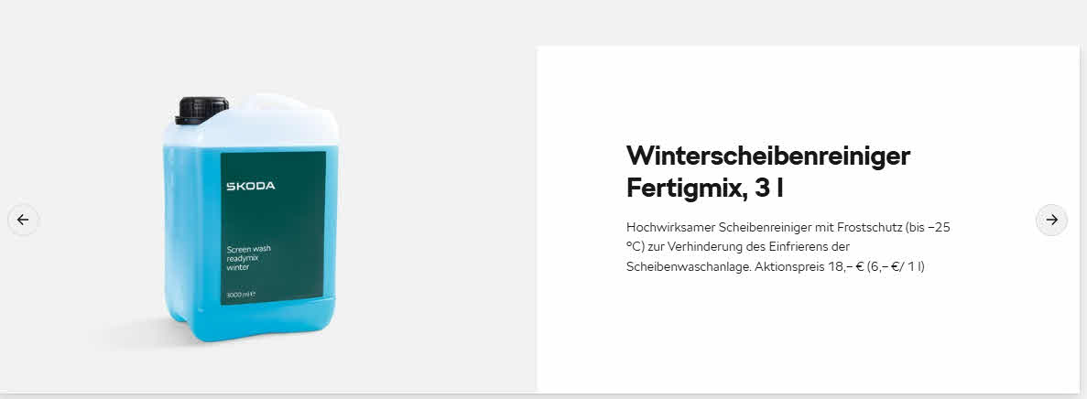
URL | Marke | Produkt | Maßnahme | Preis
URL | Skoda | Pflege | Winterscheibenreiniger, 3l | € 18,00

Slide 87
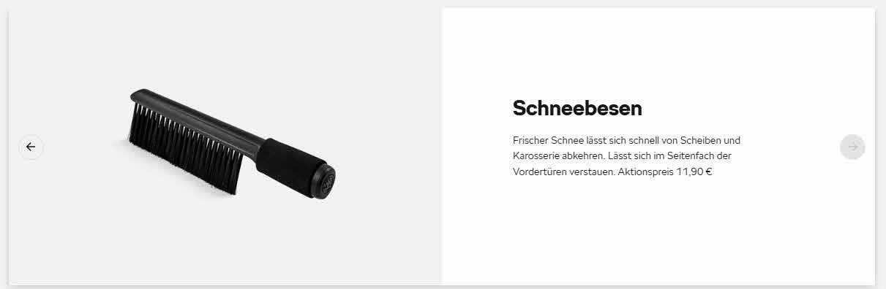
URL | Marke | Produkt | Maßnahme | Preis
URL | Skoda | Pflege | Schneebesen | € 11,90

Slide 88
Suzuki

Slide 89

URL | Marke | Produkt | Maßnahme | Preis
URL | Suzuki | Service | Treuebonus, Verlängerung des Mobilservices bei regelmäßiger Wartung

Slide 90
Toyota

Slide 91

URL | Marke | Produkt | Maßnahme | Preis
URL | Toyota | Räder / Reifen | Räderwechsel | € 29,90

Slide 92

URL | Marke | Produkt | Maßnahme | Preis
URL | Toyota | Check | Winter-Check | € 24,90

Slide 93

URL | Marke | Produkt | Maßnahme | Preis
URL | Toyota | Service | Inspektion für Yaris, inklusive Garantieverlängerung | € 299,00

Slide 94
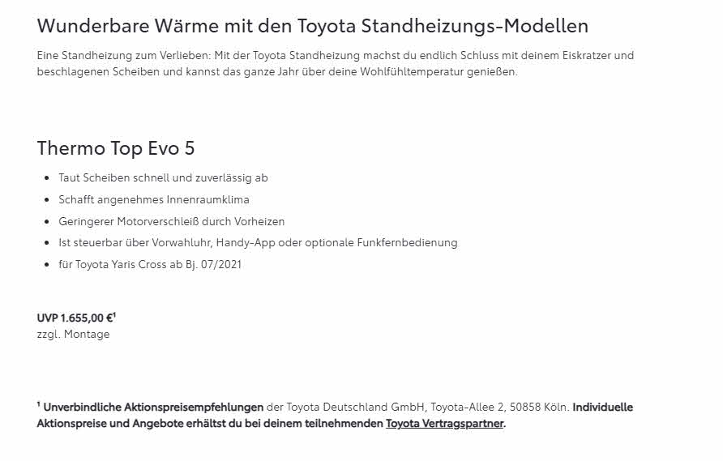
URL | Marke | Produkt | Maßnahme | Preis
URL | Toyota | Komfort | Standheizung Top Evo 5 | € 1.655,00

Slide 95
VW

Slide 96

URL | Marke | Produkt | Maßnahme | Preis
URL | VW | Check | Winter-Check

Slide 97

URL | Marke | Produkt | Maßnahme | Preis
URL | VW | Service und Zubehör | Sofortkredit, bis zu € 6.000,-, maximal 48 Monaten Laufzeit

Slide 98

URL | Marke | Produkt | Maßnahme | Preis
URL | VW | Teile | Economy-Teile für Fahrzeuge älter als 4 Jahre, mit 30 % Preisvorteil

